Slide 1
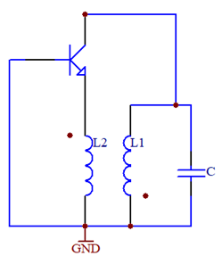
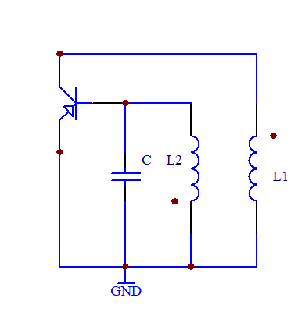
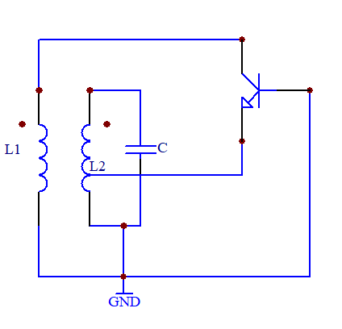

4.1、判断图示各振荡电路
是否符合相位条件
√
√
（a）共基
(b)共射
(c)共基

Slide 2
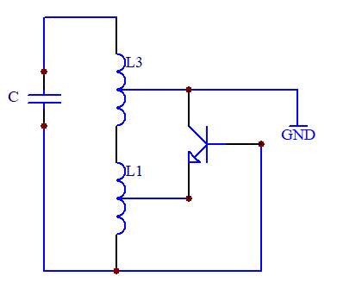
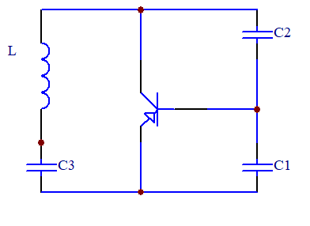
4.1、判断图示各振荡电路
是否符合相位条件
(d)共集
√
(e)
（3）共基：不满足基反原则

Slide 3
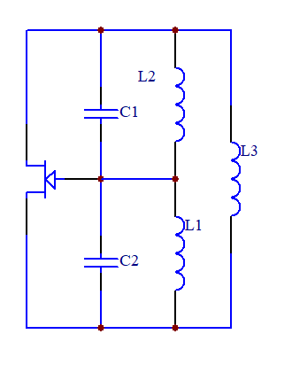
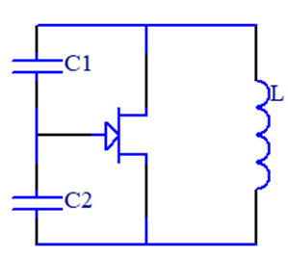
4.1、判断图示各振荡电路
是否符合相位条件
(f)
（1）共漏：
L₁C₂、L₂C₁均呈容性，不满足幅值条件
L₁C₂、L₂C₁均呈感性，不满足谐振条件
L₂C₁ 呈容性、 L₁C₂均呈感性，集反，符合，
L₂C₁ 呈感性、 L₁C₂均呈容性，不符合
(g)
（2）共源：
L₁C₂、L₂C₁均呈容性（不满足基反原则）或感性（不满足谐振条件），不符合
L₂C₁ 呈容性、 L₁C₂均呈感性，符合
L₂C₁ 呈感性、 L₁C₂均呈容性，不满足射同基反原则，不符合
（3）共基：不符合相位条件
（3）共栅：
L₁C₂、L₂C₁均呈容性或感性时，不符合
L₂C₁ 、 L₁C₂一个呈容性一个呈感性时，符合

Slide 4
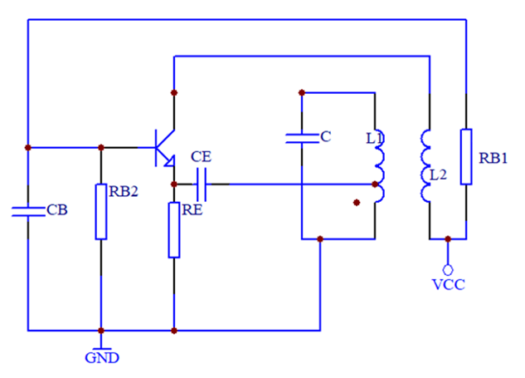
4.2、为满足起振相位条件，标注同名端
（a）共基

Slide 5
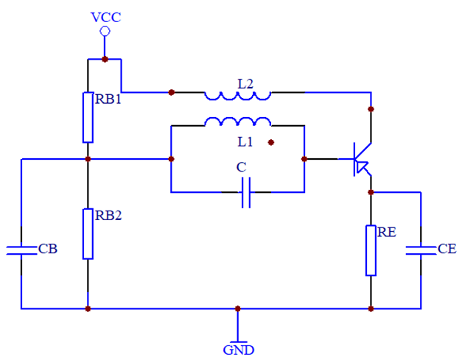
4.2、为满足起振相位条件，标注同名端
（b）共射

Slide 6
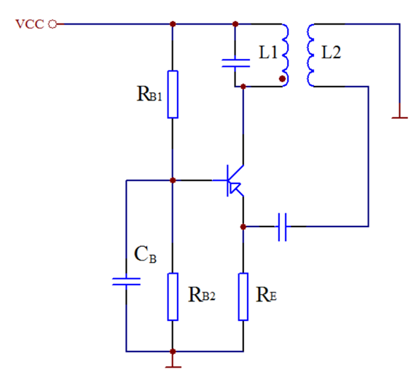
4.2、为满足起振相位条件，标注同名端
（c）共基

Slide 7
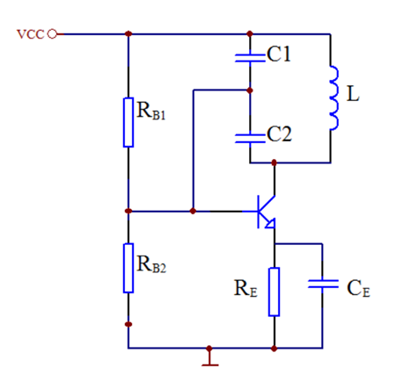
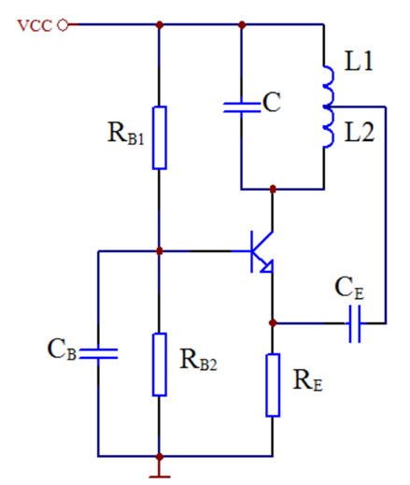
4.3、判断哪些电路可能起振
√
（a）
（b）

Slide 8
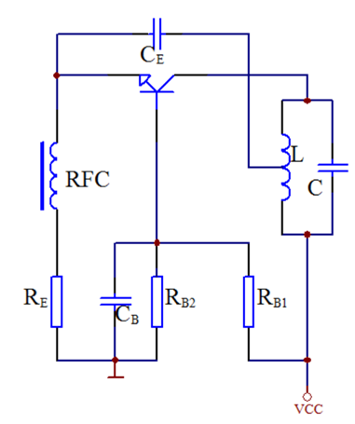
4.3、判断哪些电路可能起振
√
（d）
√
（c）

Slide 9
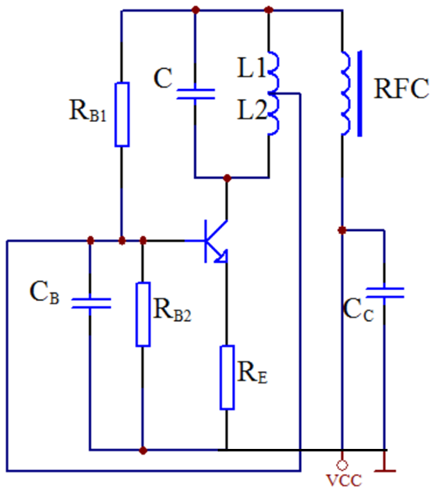
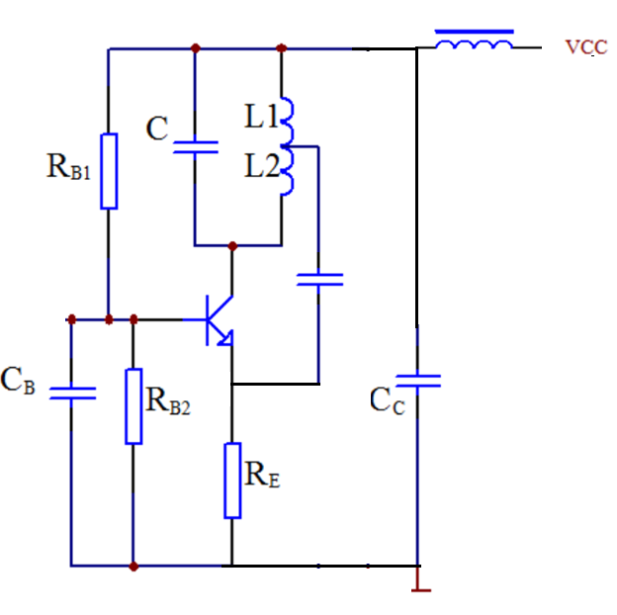
4.4、指出电路错误并改正，使之可能振荡
（a）

Slide 10
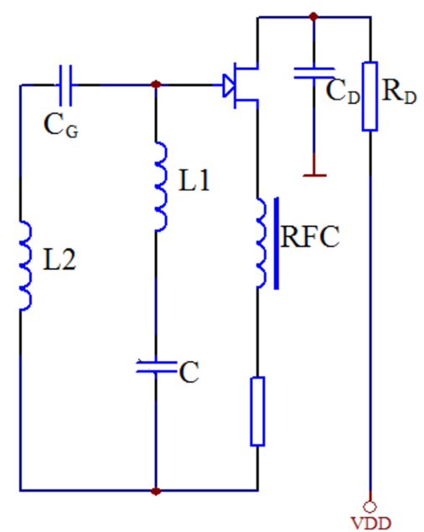
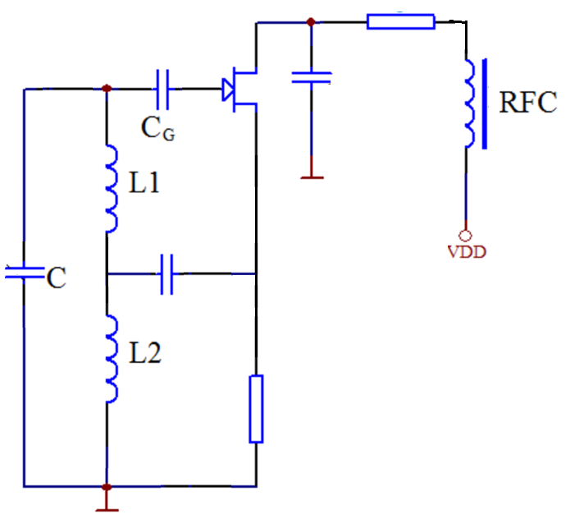
4.4、指出电路错误并改正，使之可能振荡
（b）

Slide 11
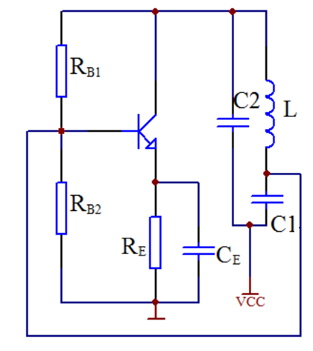
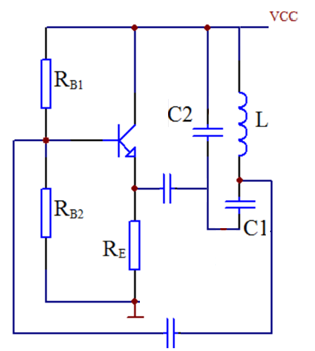
4.4、指出电路错误并改正，使之可能振荡
（c）

Slide 12
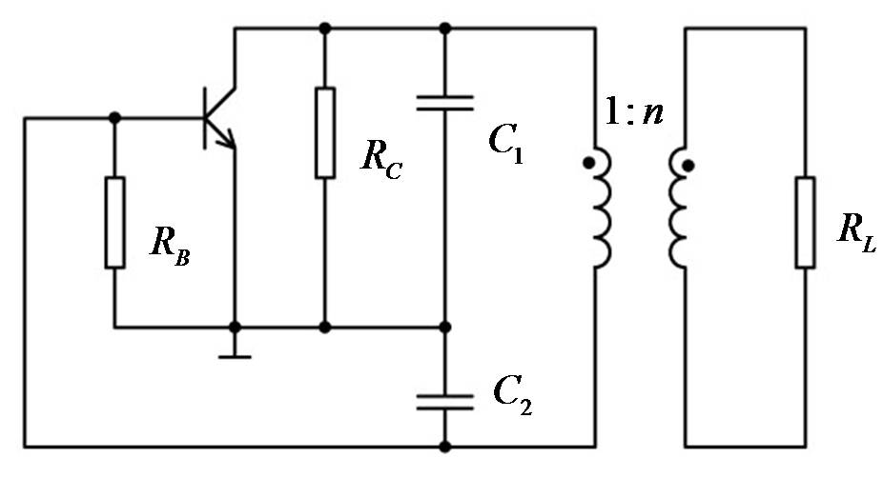
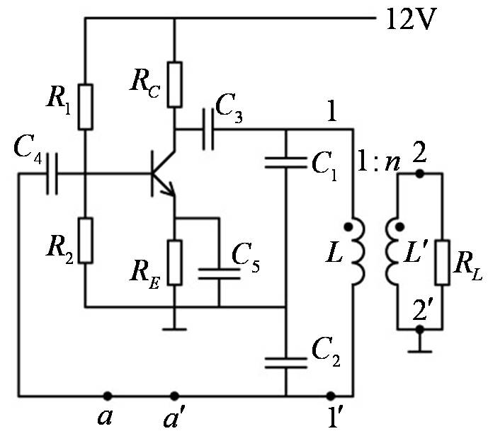
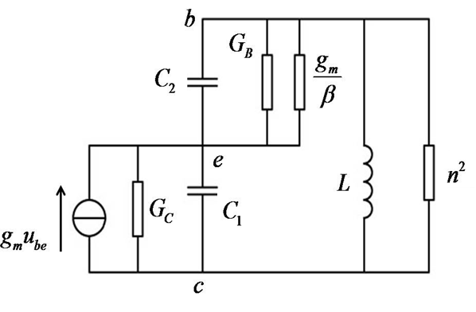
4.6（1）画出交流等效电路
交流通路
交流等效电路

Slide 13
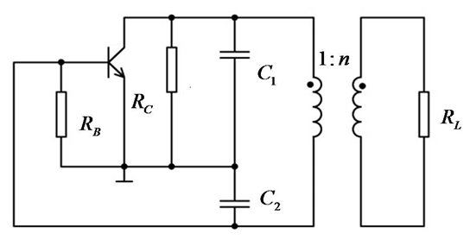
4.6（2）
若保证振荡频率不变，要把反馈系数变为原来一倍，应如何修改电路元件值？
已知：
解答：

Slide 14
4.6（3）、（4）、（5）
（3）不用 而代以导线或高频扼流圈，可以吗？
（4） 可否省去一个？
（5） 开路时，电路还能起振吗？
解答：
（3）高频扼流圈可以，导线不可以。若使用导线，集电极和发射极均交流到地。
（4）可以省一个，两个都省不可以。两个都省会导致基极和集电极的直流电位相等，集电结无偏置。
（5） 开路会导致基本放大器增益下降，
太大会引起电路不满足起振幅值条件。

Slide 15
4.6（6）、（7）
（6）用频率计在2端测得频率为 ，但在1端测得频率却小于 ，为什么？哪次测量较为合理？
解答：在2端的测量合理。从1端测量时，频率计的存在可能会引起LC回路谐振频率发生改变。
(7) 设断开aa′连线时用万用表测得BE压降为 。重新接通aa′，重测BE压降为 ,试问 和 哪个大，为什么？如果发现两者相等，说明什么问题？
解答：
由于电路振荡时，发射结电压会随信号的增大而下降。可参考指数律器件例题。
若发现两者相等，则发生了电路停振。

